Slide 1

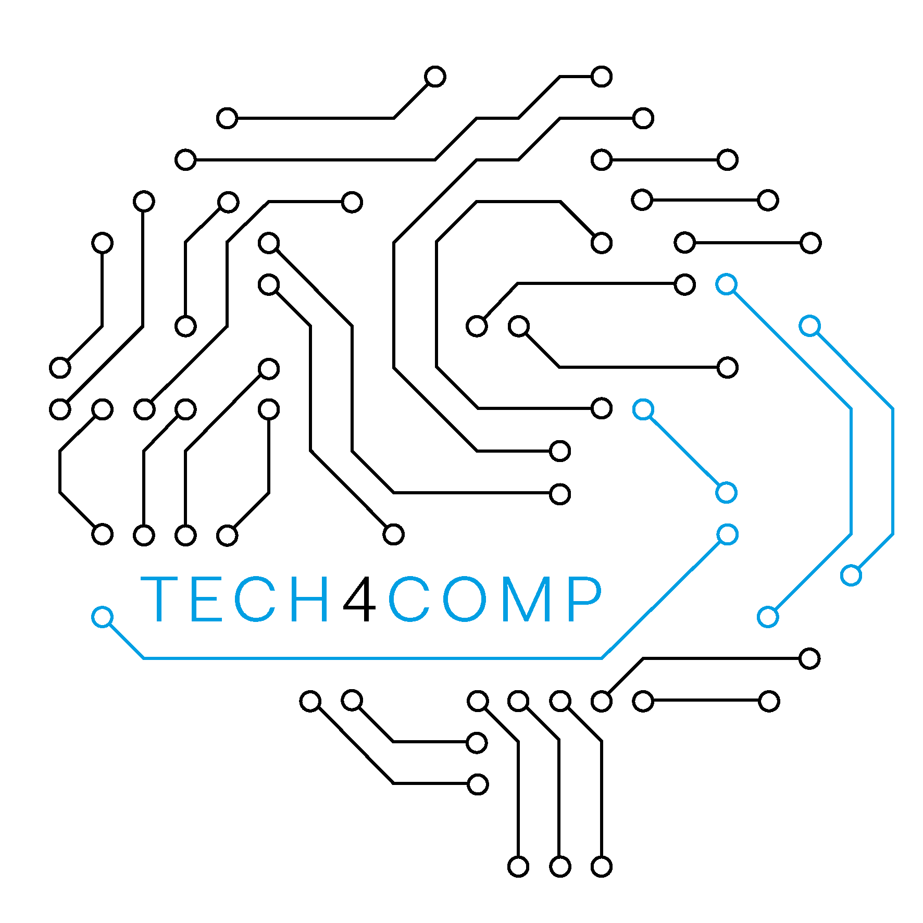








Personalisierte Kompetenzentwicklung und hybrides KI-Mentoring tech4compKI
Workshop: Die Mentoring Workbench – Was kann Sie bereits und was braucht sie noch?
Maria Bez, Orkhan Jalilov, Julia Zawidzki

Slide 2
Ablauf des Workshops
Kurzvorstellung des tech4compKI-Teilprojektes am CODIP
Vorstellung der Mentoring Workbench
Diskussion in Kleingruppen
Abschluss

Slide 3
Das Teilprojekt am CODIP der TU Dresden
Entwicklung einer Mentoring-Workbench
Darstellung von Informationen und Handlungshinweisen für Lehrende und Lernende
integriert in bestehende Lernmanagementsysteme
Organisationale Implementierung
Klärung der rechtlichen Rahmenbedingungen
Personal- und Organisationsentwicklung
Testbed
Erprobung der entwickelten Technologien in der Lehrveranstaltung Bildungstechnologien bei Prof. Dr. Thomas Köhler an der TU Dresden

Slide 4
Das Team am CODIP
Julia Zawidzki
Arbeitsschwerpunkt: Organisationale Implementierung
Maria Bez
Arbeitsschwerpunkt: Entwicklung der Mentoring Workbench
Orkhan Jalilov
Arbeitsschwerpunkt: Erprobung der entwickelten Werkzeuge im Testbed

Slide 5
Die Mentoring Workbench
Live-Demonstration der Mentoring Workbench

Slide 6
Diskussion in Kleingruppen
Ablauf:
Eine Diskussionsrunde à 15 Minuten in Breakout-Sessions (max. drei Gruppen)
Dokumentation der Gedanken in einem Miro-Board
Nach Ablauf der Zeit: Zusammenfassung der Ergebnisse im Hauptraum durch Moderator:innen
Notes:
.

Slide 7
Diskussion in Kleingruppen
„Wie ist Ihr erster Eindruck von den Möglichkeiten, die die Mentoring Workbench bietet?
Dokumentation: https://miro.com/app/board/uXjVPB80tXI=/?share_link_id=264344876011

Slide 8
Diskussion in Kleingruppen
Zusammenfassung der Ergebnisse durch Moderator:innen

Slide 9
Vielen Dank für Ihre Aufmerksamkeit!

